Slide 1
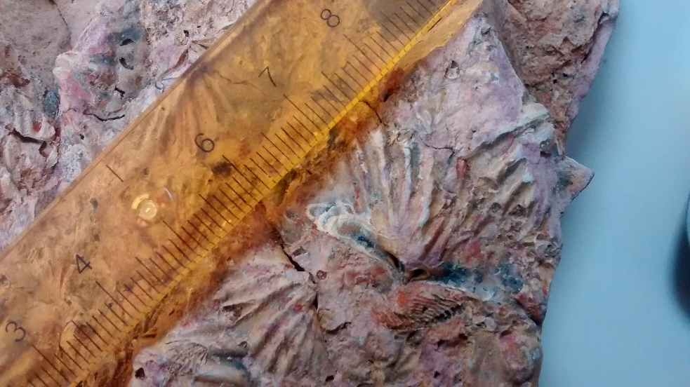

Slide 2
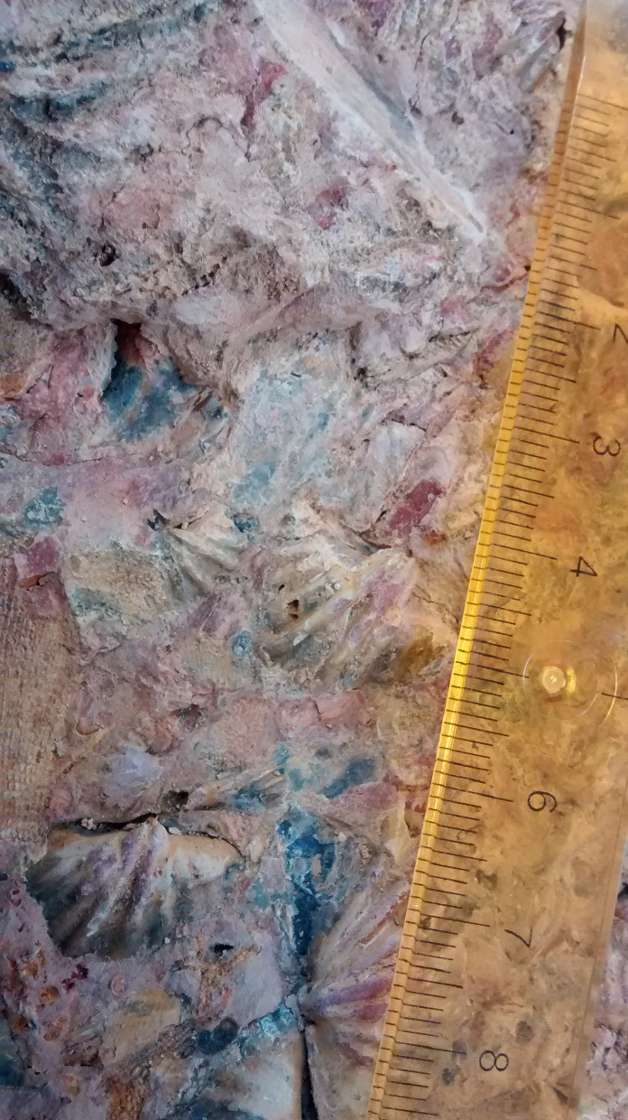

Slide 3
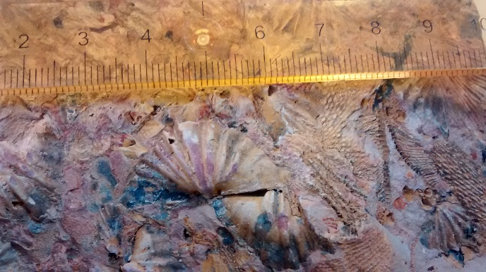

Slide 5
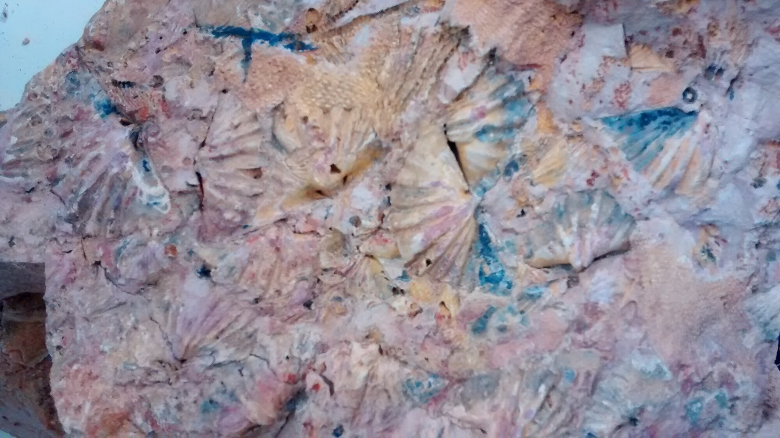
RESPECTO AL FOSIL 3:
VERDE=1
Naranja = 2s

Slide 6
